Slide 1


Slide 2
Nhân danh Cha †
và Con † và Thánh Thần †. Amen.

Slide 3
KINH CHÚA THÁNH THẦN
Chúng con lạy ơn Đức Chúa Thánh Thần, thiêng liêng sáng láng vô cùng.

Slide 4
Chúng con xin Đức Chúa Thánh Thần xuống đầy lòng chúng con, là kẻ tin cậy Đức Chúa Trời,

Slide 5
và đốt lửa kính mến Đức Chúa Trời trong lòng chúng con;

Slide 6
Chúng con xin Đức Chúa Trời cho Đức Chúa Thánh Thần xuống,

Slide 7
sửa lại mọi sự trong ngoài chúng con. Chúng con cầu cùng Đức Chúa Trời

Slide 8
xưa đã cho Đức Chúa Thánh Thần xuống soi lòng dạy dỗ các Thánh Tông Đồ,

Slide 9
thì rày chúng con cũng xin Đức Chúa Trời cho Đức Chúa Thánh Thần lại xuống

Slide 10
an ủi dạy dỗ chúng con làm những việc lành,

Slide 11
vì công nghiệp vô cùng Đức Chúa Giêsu Kitô là Chúa chúng con. Amen.

Slide 12
KINH TRUYỀN TIN
Xướng: Đức Chúa Trời sai Thánh Thiên Thần truyền tin cho Rất Thánh Đức Bà Maria.

Slide 13
Đáp: Và Rất Thánh Đức Bà chịu thai bởi phép Đức Chúa Thánh Thần. Kính mừng…..

Slide 14
Xướng: Này tôi là tôi tá Đức Chúa Trời.

Slide 15
Đáp: Tôi xin vâng như lời Thánh Thiên Thần truyền.
Kính mừng…..

Slide 16
Xướng: Chốc ấy Ngôi Thứ Hai xuống thế làm người.

Slide 17
Đáp: Và ở cùng
chúng con.
Kính mừng…..

Slide 18
Xướng: Lạy Rất Thánh Đức Mẹ Chúa Trời, xin cầu cho chúng con.

Slide 19
Đáp: Đáng chịu lấy những sự Chúa Kitô đã hứa.

Slide 20
LỜI NGUYỆN
Lạy Chúa, chúng con xin Chúa ban ơn Chúa xuống trong linh hồn chúng con,

Slide 21
là kẻ đã nhờ lời Thánh Thiên Thần truyền, mà biết thật Chúa Kitô là Con Chúa

Slide 22
đã xuống thế làm người, thì xin vì công ơn Con Chúa chịu nạn

Slide 23
chịu chết trên cây Thánh Giá, cho chúng con ngày sau khi sống lại,

Slide 24
được đến nơi vinh hiển, cũng vì công nghiệp Chúa Kitô là Chúa chúng con. Amen.

Slide 25
KINH TIN
Lạy Chúa con, con tin thật có một Đức Chúa Trời là Đấng thưởng phạt vô cùng.

Slide 26
Con lại tin thật Đức Chúa Trời có Ba Ngôi, mà Ngôi Thứ Hai đã xuống thế làm người,

Slide 27
chịu nạn chịu chết mà chuộc tội cho thiên hạ.

Slide 28
Bấy nhiêu điều ấy cùng các điều Hội Thánh dạy

Slide 29
thì con tin vững vàng, vì Chúa là
Đấng thông minh

Slide 30
và chân thật vô cùng đã phán truyền cho Hội Thánh. Amen.

Slide 31
KINH CẬY
Lạy Chúa con, con trông cậy vững vàng, vì công nghiệp Đức Chúa Giêsu

Slide 32
thì Chúa sẽ ban ơn cho con giữ đạo nên ở đời này,

Slide 33
cho ngày sau được lên thiên đàng xem thấy mặt Đức Chúa Trời hưởng phước đời đời,

Slide 34
vì Chúa là Đấng phép tắc và lòng lành vô cùng

Slide 35
đã phán hứa sự ấy chẳng có lẽ nào sai đặng. Amen.

Slide 36
KINH MẾN
Lạy Chúa con, con kính mến Chúa hết lòng hết sức trên hết mọi sự,

Slide 37
vì Chúa là Đấng trọn tốt trọn lành vô cùng,

Slide 38
lại vì Chúa thì con thương yêu người ta như mình con vậy. Amen.

Slide 39
KINH SẤP MÌNH
Lạy Chúa con, con sấp mình xuống trước mặt Chúa con. Con tin thật Chúa ở khắp mọi nơi,

Slide 40
thông biết mọi sự, hằng xem thấy con, hằng nghe lời con cầu nguyện.

Slide 41
Xin Chúa rất nhân từ hãy đoái xem sự nghèo ngặt con và nhậm lời con nguyện.

Slide 42
Lạy Chúa, xin hãy mở miệng lưỡi con ra, thì con sẽ cao rao những lời ngợi khen Chúa.

Slide 43
Lạy Chúa chúng con! Vì dấu † Thánh giá, xin chữa † chúng con, cho khỏi † kẻ thù.

Slide 44
Nhân danh Cha †
và Con † và Thánh Thần †. Amen.

Slide 45
KINH LẠY NỮ VƯƠNG
Lạy Nữ Vương, Mẹ nhân lành làm cho chúng con đặng sống, đặng vui, đặng cậy.

Slide 46
Thân lạy Mẹ! chúng con, con cháu Evà ở chốn khách đày kêu đến cùng Bà,

Slide 47
chúng con ở nơi khóc lóc than thở kêu khẩn Bà thương. Hỡi Ôi! Bà là chủ bầu chúng con,

Slide 48
xin ghé mắt thương xem chúng con. Đến sau khỏi đày,

Slide 49
xin cho chúng con được thấy Đức Chúa Giêsu con lòng Bà gồm phúc lạ.

Slide 50
Ôi khoan thay! nhân thay! dịu thay! Thánh Maria trọn đời đồng trinh. Amen.

Slide 52
NHẬP LỄ
CẦU XIN
THÁNH GIA
(Phạm Đình Nhu & Nguyễn Khắc Tuần)

Slide 53
ĐK: Giu-se trong xóm nhỏ khó nghèo thuở xưa,

Slide 54
miền Na-gia-rét, Thánh Gia Người vui sống.

Slide 55
Nêu gương cho tất cả gia đình cần lao, tình yêu tha thiết với cảnh đời đơn nghèo.

Slide 56
1. Cho người cha hết sức yêu mến tận tình, biết nêu gương sáng chốn gia đình.

Slide 57
Dù bao phong trần lòng được luôn sướng vui Vững tay đưa thuyền qua sóng đời.

Slide 58
ĐK: Giu-se trong xóm nhỏ khó nghèo thuở xưa,

Slide 59
miền Na-gia-rét, Thánh Gia Người vui sống.

Slide 61
KINH VINH DANH
CT: Vinh danh Thiên Chúa trên các tầng trời

Slide 62
A+B: và bình an dưới thế cho người thiện tâm.

Slide 63
A: Chúng con ca ngợi Chúa,
B: chúng con chúc tụng Chúa,
Notes:
Khi Chúa đem những người Si-on bị bắt trở về, chúng tôi như người đang mơ, bấy giờ miệng chúng tôi vui cười, lưỡi chúng tôi thốt lên bao lời hân hoan.
ĐK: Chúa đã đối xử nhân từ với chúng con, nên chúng con mừng vui bao hân hoan.
2. Và bấy giờ thiên hạ nhỏ to nói với nhau rằng: Chúa thương đối xử khoan dung. Chúa đã xử rất ư nhân từ, nên chúng tôi xiết bao vui mừng hân hoan.
3. Lạy Chúa thương biến đổi phận con như suối phương Nam. Ai gieo trong lệ đau thương, sẽ được gặt hái trong vui mừng, những khúc ca biến tan trong niềm hân hoan.

Slide 64
A: chúng con thờ lạy Chúa,
B: chúng con tôn vinh Chúa,

Slide 65
A: chúng con cảm tạ Chúa vì vinh quang cao cả Chúa.

Slide 66
B: Lạy Chúa là Thiên Chúa, là Vua trên trời, là Chúa Cha toàn năng.

Slide 67
A: Lạy Con một Thiên Chúa, Chúa Giêsu Kitô.

Slide 68
B: Lạy Chúa là Thiên Chúa, là Chiên Thiên Chúa, là Con Ðức Chúa Cha,

Slide 69
A: Chúa xóa tội trần gian, xin thương xót chúng con,

Slide 70
B: Chúa xóa tội trần gian, xin nhậm lời chúng con cầu khẩn.

Slide 71
A: Chúa ngự bên hữu Ðức Chúa Cha, xin thương xót chúng con.

Slide 72
B: Vì lạy Chúa Giêsu Kitô, chỉ có Chúa là Ðấng Thánh,

Slide 73
chỉ có Chúa là Chúa, chỉ có Chúa là Ðấng Tối Cao,

Slide 74
A+B: Cùng Ðức Chúa Thánh Thần trong vinh quang Ðức Chúa Cha. Amen.

Slide 76
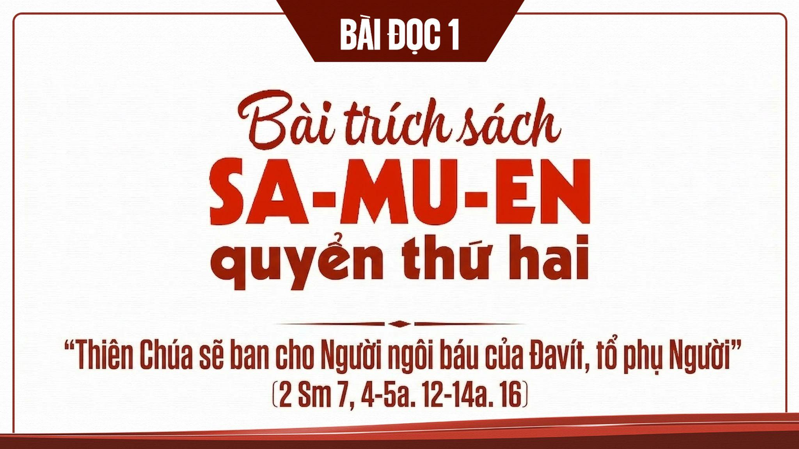

Slide 77
ĐÁP CA
THÁNH VỊNH 88
(Lm. Thái Nguyên)
(03 câu)

Slide 78
1. Tôi hát ca lòng từ bi của Chúa. Đến muôn muôn đời miệng tôi sẽ ca vang:

Slide 79
lời chúc khen cảm tạ lòng thành tín của Ngài.

Slide 80
ĐK: Dòng dõi ngươi sẽ tồn tại mãi, từ thuở này đến muôn muôn đời.

Slide 81
2. Ta ước giao cùng người Ta chọn lấy. Đến muôn muôn đời lập dòng dõi cho ngươi,

Slide 82
và sẽ xây dựng lại nền ngôi báu của người.

Slide 83
ĐK: Dòng dõi ngươi sẽ tồn tại mãi, từ thuở này đến muôn muôn đời.

Slide 84
3. Đa-vít thưa: “Ngài thực là Thiên Chúa, Núi đá chở che nguồn ơn cứu thoát tôi.

Slide 85
Tình Chúa thương cao vời lời giao ước muôn đời”.

Slide 86
ĐK: Dòng dõi ngươi sẽ tồn tại mãi, từ thuở này đến muôn muôn đời.

Slide 87
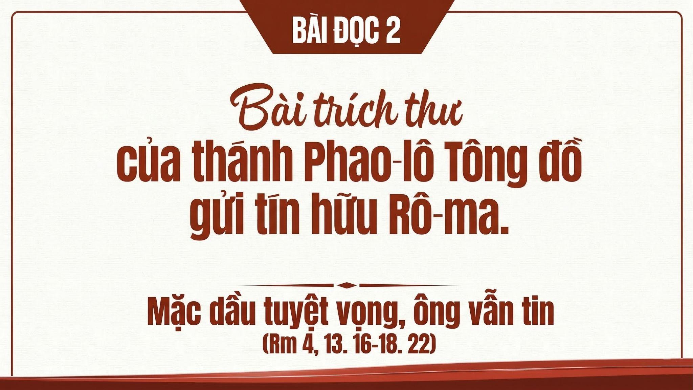

Slide 88
All… Lạy Chúa, thật phúc cho những ai ngụ nơi nhà Chúa,
TUNG HÔ TIN MỪNG

Slide 89
họ sẽ ca ngợi Ngài đến muôn muôn đời.
All.

Slide 90
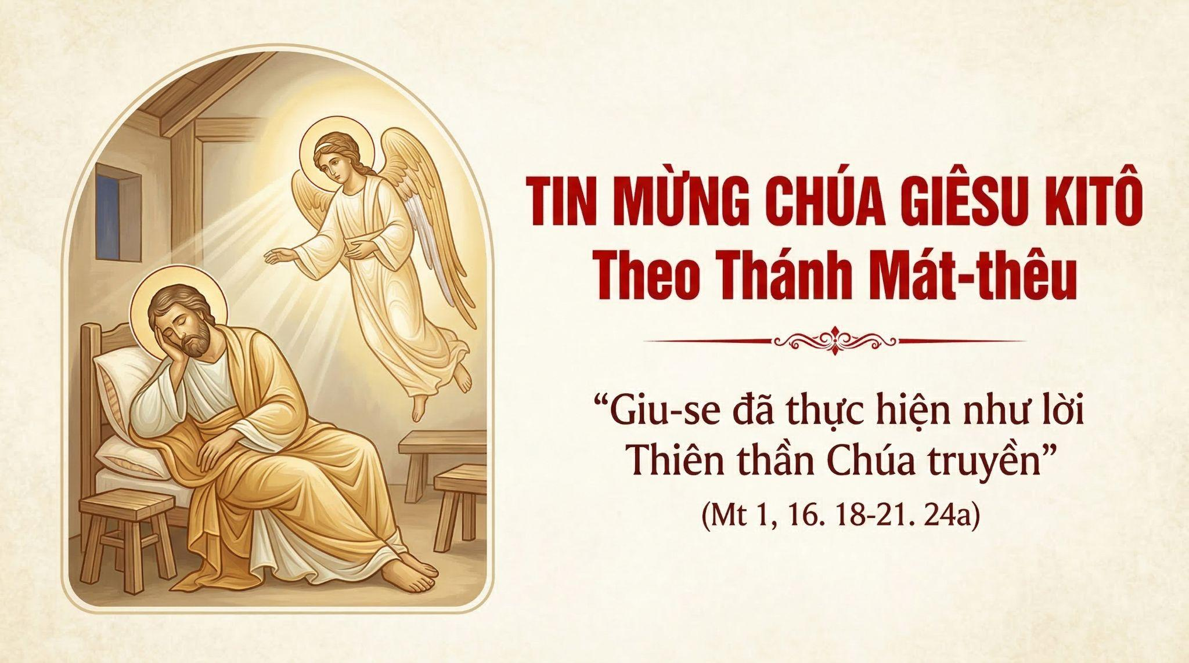

Slide 92
Ct: Tôi tin kính một Thiên Chúa là Cha toàn năng.
KINH TIN KÍNH

Slide 93
Cđ: Đấng tạo thành trời đất muôn vật hữu hình và vô hình.

Slide 94
Tôi tin kính một Chúa Giê-su Ki-tô Con Một Thiên Chúa,

Slide 95
sinh bởi Đức Chúa Cha từ trước muôn đời.

Slide 96
Người là Thiên Chúa bởi Thiên Chúa, Ánh Sáng bởi Ánh Sáng,

Slide 97
Thiên Chúa thật bởi Thiên Chúa Thật Được sinh ra mà không phải được tạo thành,

Slide 98
đồng bản thể với Đức Chúa Cha:nhờ Người mà muôn vật được tạo thành.

Slide 99
Vì loài người chúng ta và để cứu độ chúng ta, Người đã từ trời xuống thế.

Slide 100
Bởi phép Đức Chúa Thánh Thần Người đã nhập thể trong long Trinh Nữ Maria, và đã làm người.

Slide 101
Người chịu đóng đinh vào thập giá vì chúng ta, Thời quan Phong-xi-ô Phi-la-tô;

Slide 102
Người chịu khổ hình và mai táng, ngày thứ ba Người sống lại như lời Thánh Kinh.

Slide 103
Người lên trời, ngự bên hữu Đức Chúa Cha, và Người sẽ lại đến trong vinh quang

Slide 104
để phán xét kẻ sống và kẻ chết, Nước Người sẽ không bao giờ cùng.

Slide 105
Tôi tinh kính Đức Chúa Thánh Thần là Thiên Chúa, và là Đấng ban sự sống,

Slide 106
Người bởi Đức Chúa Cha và Đức Chúa Con mà ra.

Slide 107
Người được phụng thờ và tôn vinh cùng với Đức Chúa Cha và Đức Chúa Con.

Slide 108
Người đã dùng các Tiên tri mà phán dạy.

Slide 109
Tôi tin Hội Thánh duy nhất, thánh thiện, công giáo và tông truyền.

Slide 110
Tôi tuyên xưng có một Phép Rửa để tha tội.

Slide 111
Tôi trông đợi kẻ chết sống lại và sự sống đời sau. Amen.

Slide 113
DÂNG LỄ
THEO HƯƠNG TRẦM
(Đỗ Vỹ Hạ)

Slide 114
1. Theo hương trầm tỏa bay lên cao con cung tiến bánh rượu thơm nồng.

Slide 115
Do muôn bàn tay đã góp sức qua bao ngày gắng công vun trồng.

Slide 116
Xin dâng Ngài tâm tư con đây, khi buồn vui hay khi đắng cay.

Slide 117
ĐK: Xin Cha thương thánh hóa lễ vật đơn hèn.

Slide 118
Trên đôi tay chứa chan tình thơ yêu mến.

Slide 119
Con xin được liên kết với Con Một Cha tiến dâng lên xác thân con làm của lễ giao hòa.

Slide 120
2. Đây muôn vàn nụ hoa xinh tươi cùng với những vui buồn kiếp người.

Slide 121
Con kết thành hy lễ dấu ái, xin dâng về trước tôn nhan Ngài.

Slide 122
ĐK: Xin Cha thương thánh hóa lễ vật đơn hèn.

Slide 123
Trên đôi tay chứa chan tình thơ yêu mến.

Slide 124
Con xin được liên kết với Con Một Cha tiến dâng lên xác thân con làm của lễ giao hòa.

Slide 125


Slide 126
KINH THÁNH, THÁNH
Thánh, Thánh, Thánh. Chúa là Thiên Chúa các đạo binh

Slide 127
Trời đất đầy vinh quang Chúa. Hoan hô Chúa trên các tầng trời.

Slide 128
Chúc tụng Đấng ngự đến nhân danh Chúa. Hoan hô Chúa trên các tầng trời.

Slide 130
CHIÊN THIÊN CHÚA
Lạy Chiên Thiên Chúa, Đấng xóa tội trần gian, xin thương xót chúng con.

Slide 131
Lạy Chiên Thiên Chúa, Đấng xóa tội trần gian: xin thương xót chúng con.

Slide 132
Lạy Chiên Thiên Chúa, Đấng xóa tội trần gian: xin ban bình an cho chúng con.

Slide 134
Hỡi người đầy tớ tốt lành và trung tín, hãy vào hưởng sự vui mừng của Chúa ngươi.
CA HIỆP LỄ

Slide 135
tôi được sáng mắt và tôi đã tin Thiên Chúa.

Slide 137
HIỆP LỄ
TÌNH CHÚA
CAO VỜI
(Duy Thiên)

Slide 138
ĐK: Tình yêu Chúa cao vời biết bao, nào con biết đáp đền thế nào,

Slide 139
để cho cân xứng Chúa ơi, để cho cân xứng Chúa ơi!

Slide 140
1. Ôi tình yêu thương Chúa cao vời, tình yêu thương Chúa muôn đời,

Slide 141
Người yêu con từ ngàn xưa.

Slide 142
Từ khi chưa có đồi non từ khi chưa có trời cao chưa có vầng trăng với ngàn sao,

Slide 143
gọi con giữa muôn muôn người, tìm con giữa nơi bùn nhơ.

Slide 144
ĐK: Tình yêu Chúa cao vời biết bao, nào con biết đáp đền thế nào,

Slide 145
để cho cân xứng Chúa ơi, để cho cân xứng Chúa ơi!

Slide 147
KẾT LỄ
THÁNH GIUSE
BẠN ĐỨC NỮ TRINH
(Lm. Mi Trầm)

Slide 148
ĐK: Giu-se Bạn hiền của Đức Nữ Trinh. Trên dương gian nêu gương sáng gia đình,

Slide 149
trên thiên cung muôn thiên thần tôn kính, mừng Thánh Giu-se trên trời hiển vinh

Slide 150
mừng Thánh Giu-se là mẫu gương gia đình.

Slide 151
1. Giu-se nêu gương đời sống khiết trinh. Giu-se nêu gương cuộc đời công chính.

Slide 152
Người đã vươn lên như bông huệ, cuộc sống vui tươi trong ê chề,

Slide 153
muôn người ngợi khen Thánh Giu-se.

Slide 154
ĐK: Giu-se Bạn hiền của Đức Nữ Trinh. Trên dương gian nêu gương sáng gia đình,

Slide 155
trên thiên cung muôn thiên thần tôn kính, mừng Thánh Giu-se trên trời hiển vinh

Slide 156
mừng Thánh Giu-se là mẫu gương gia đình.

Slide 157


